Slide 1
『ねそプロ』教材の使い方 SNSを作ろう
アプリ開発委員会
奥田昌夫

Slide 2
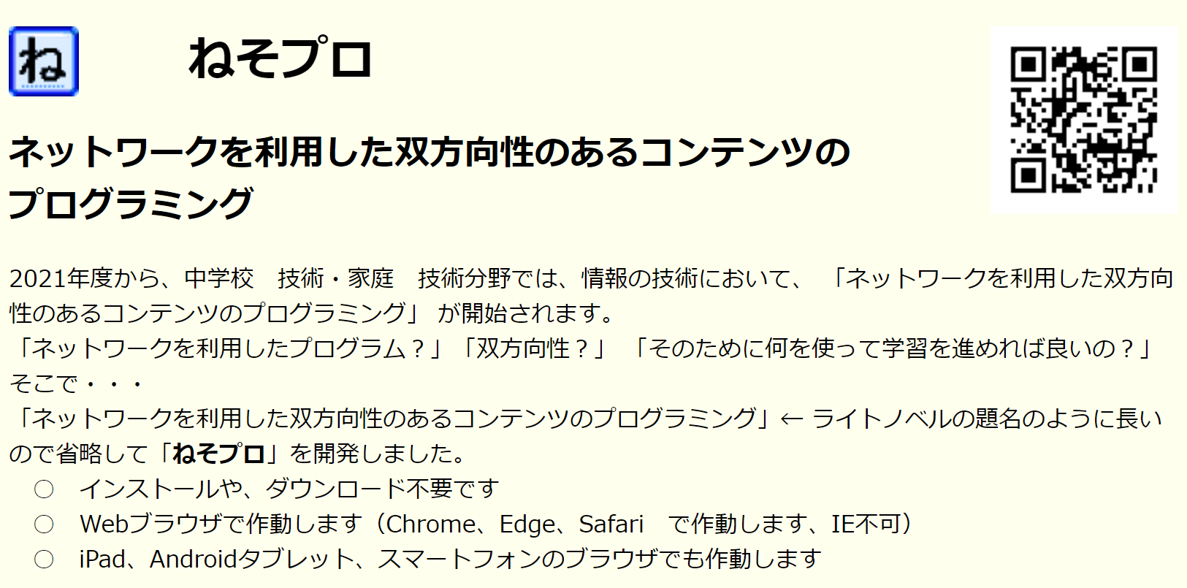
『ねそプロ』サイトの表示
『ねそプロ』 をGoogleから検索
または、URLを入力
https://kaihatuiinkai.jp/nesopuro/

Slide 3
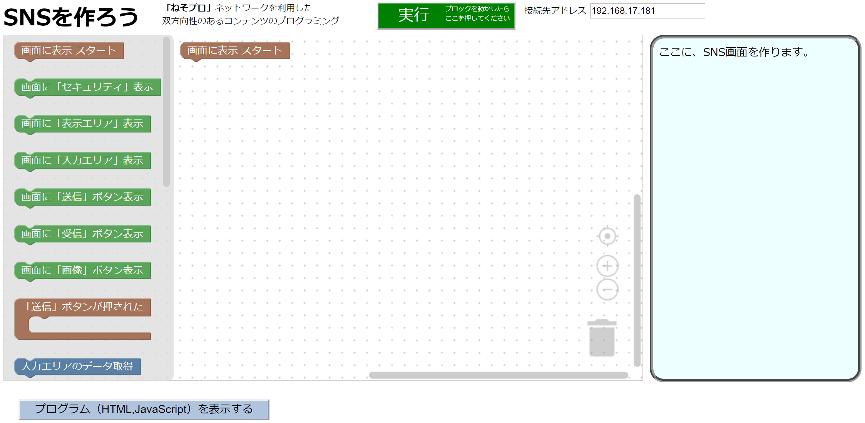
SNSの画面を作ろう - 1
左側のブロックを中央エリアにドラッグしてプログラムを作ります。

Slide 4
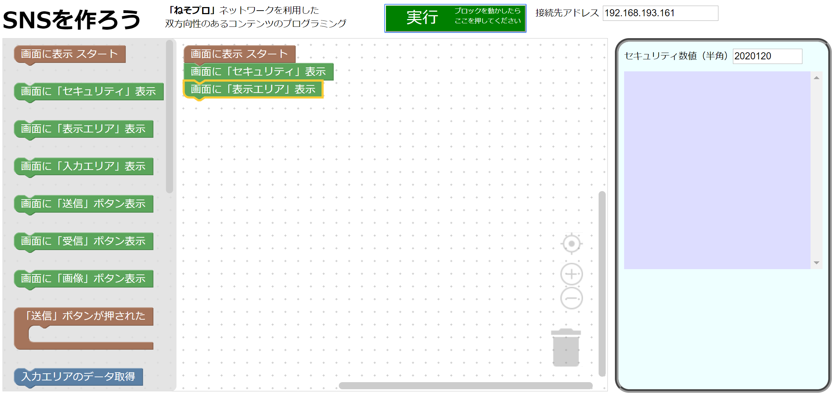
SNSの画面を作ろう - 2
ブロックをドラッグしてくっつけたら、「実行」ボタンをクリック。

Slide 5
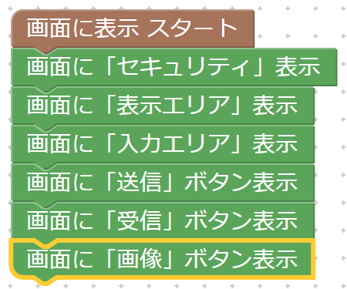
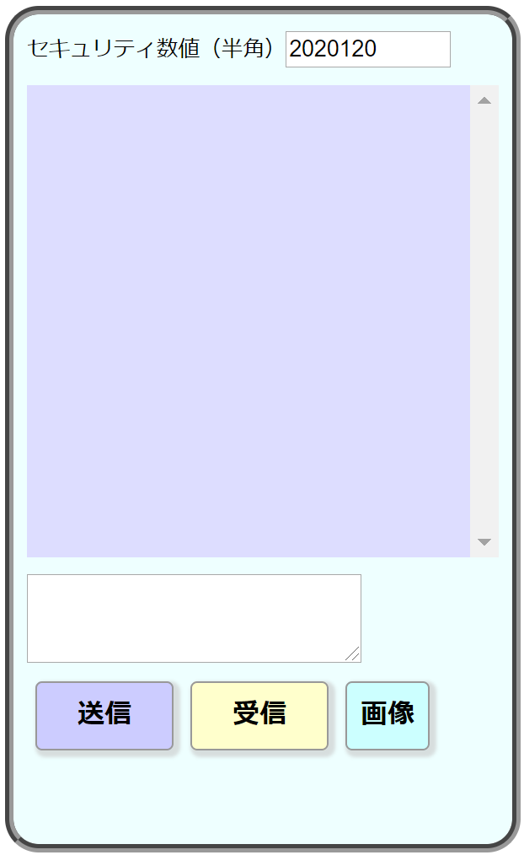
SNSの画面を作ろう - 3
ブロックをドラッグしてくっつけたら、「実行」ボタンをクリック。
自分の使いやすい
デザインにしてみましょう。

Slide 6
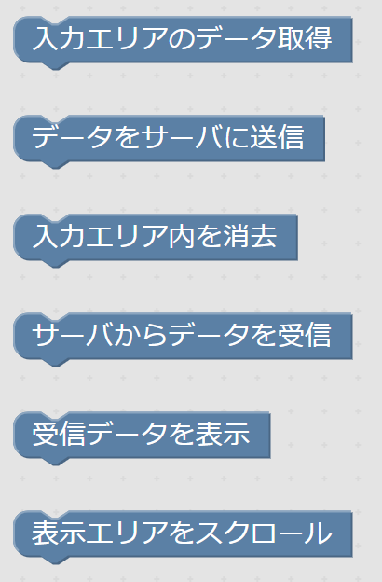
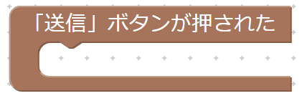
SNSのプログラムを作ろう - 1
ドラッグして入れる

Slide 7
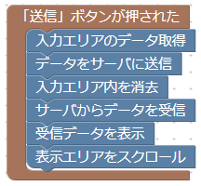
SNSのプログラムを作ろう - 2
「送信」プログラムはこれで完成です。
「実行」ボタンを押してください。

Slide 8
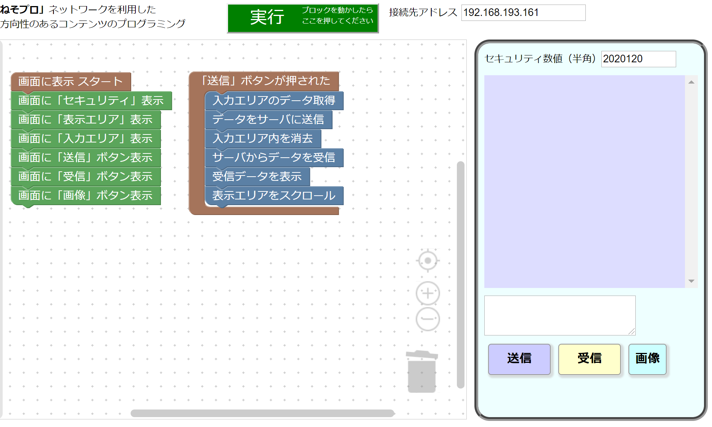
SNSのプログラムを作ろう - 3
入力エリアに文字を書いてください。
「送信」ボタンを押してください。
表示エリアに文字が出れば成功です。

Slide 9
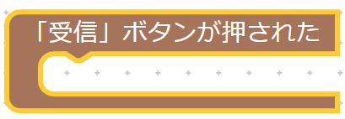
SNSのプログラムを作ろう - 4
「受信」プログラムを作成してください。
必要なブロックは？

Slide 10
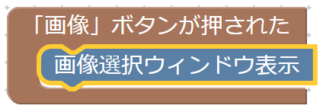
SNSのプログラムを作ろう - 5
「画像」ボタンのプログラムを作成してください。
作動の確認をしてください。

Slide 11
SNSでつながろう - 1
となりの人と「接続先アドレス」「セキュリティ数値」を同じ値にします。
「実行」ボタンを押して、「送信」してみましょう。

Slide 12
SNSでつながろう - 2
クラス全体で「接続先アドレス」「セキュリティ数値」を同じ値にします。
「実行」ボタンを押して、「送信」してみましょう。

Slide 13
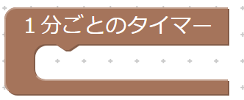
SNSをもっと便利にしよう
１分ごとに、自動受信するプログラムを作りましょう。

Slide 14
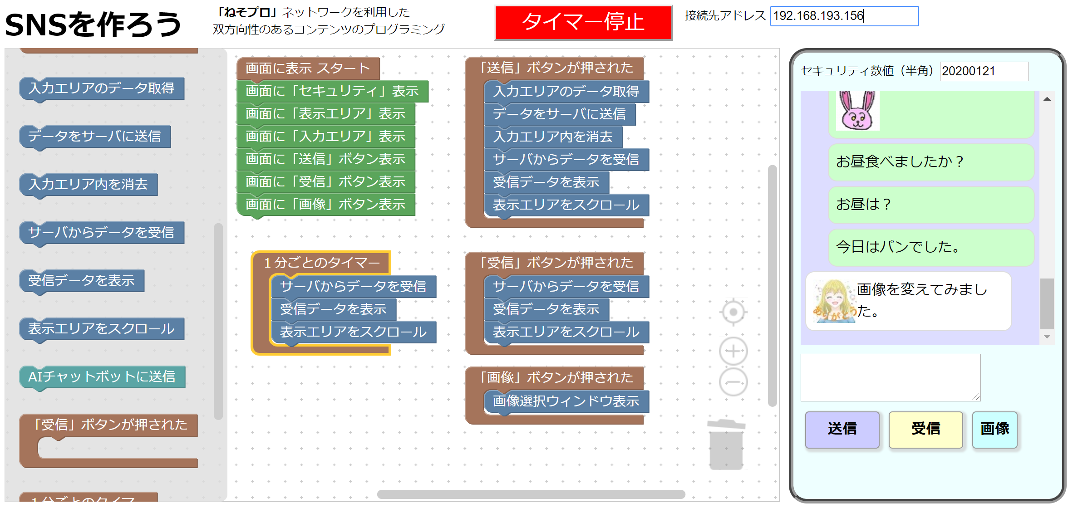
SNSプログラムが完成

Slide 15
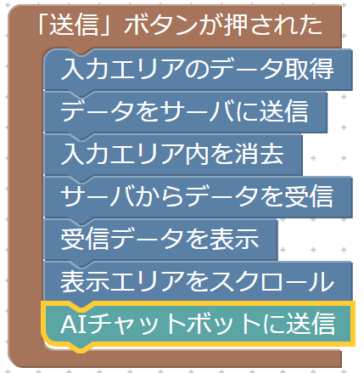
AIとチャット
「AIチャットボットに送信」を組み込んで、AIコンピュータと会話ができます。会話内容は自分だけにしか表示されません。
※「AIチャットボット」に、 リクルートテクノロジーズ
「Talk API」を利用しています。
https://a3rt.recruit-tech.co.jp/product/talkAPI/

Slide 16
SNSの利点・欠点を考えよう
SNSの利点（便利なこと）
SNSの欠点（困ること）

